Slide 1

Zakon o udžbenicima i drugim obrazovnim materijalima za osnovnu i srednju školu
Dr.sc. Marko Košiček
Glavni savjetnik
Ministarstvo znanosti i obrazovanja

Slide 2
Normativni okvir
Zakon o udžbenicima i drugim obrazovnim materijalima za osnovnu i srednju školu (NN 116/2018)
Pravilnik o udžbeničkom standardu te članovima stručnih povjerenstava za procjenu udžbenika i drugih obrazovnih materijala (NN 9/2019)
Članak 14 (5) Način uporabe, vraćanja i obnavljanja udžbenika i drugih obrazovnih materijala financiranih sredstvima državnog proračuna, sukladno ovom članku, propisuje ministar naputkom.

Slide 3
Novosti koje donosi novi zakon vs. stari zakon
Ministarstvo odobrava udžbenike
Katalog - Odobravanje udžbenika po potrebi, višegodišnje korištenje ostaje
Dopunska i pomoćna nastavna sredstva postaju drugi obrazovni materijali (Agencija) - kontinuirano
Ministarstvo je odobravalo udžbenike i dopunska nastavna sredstva
Katalog - Odobravanje udžbenika u ciklusima, sve odjednom
Agencija je odobravala pomoćna nasavna sredstva – godišnji ritam

Slide 4
Drugi obrazovni materijali
Virtualni repozitorij (krajem godine)
Svi komercijalni materijali
Nekomercijalni materijali (opcionalno)
Prethodno mišljenje Agencije – AZOO i ASOO
Samostalno biranje i korištenje

Slide 5
Drugi obrazovni materijali – članak 16.
(6) Odluku o korištenju komercijalnih drugih obrazovnih materijala donosi škola i objavljuje na svojim mrežnim stranicama najkasnije do 15. srpnja. Komercijalni materijali izabiru se isključivo iz virtualnog repozitorija.
(7) Odluka iz stavka 6. ovoga članka prilaže se školskom kurikulumu kojim se utvrđuje popis komercijalnih i besplatnih drugih obrazovnih materijala koji se planiraju koristiti u nastavi, a učitelj odnosno nastavnik individualno odlučuje koje će materijale utvrđene školskim kurikulumom koristiti.
Napomena: Školski kulrikulum – ZOO – 7. listopad

Slide 6
Odabir udžbenika – članak 10.
(1) U školi mogu biti u uporabi samo udžbenici koji se nalaze u Katalogu.
(2) Odabir udžbenika za uporabu u školi provodi se u godini u kojoj se mijenja Katalog, i to samo za one predmete i razrede za koje je odobren novi udžbenik i uvršten u Katalog.
(3) Odluku o odabiru udžbenika u višim razredima osnovnih i svim razredima srednjih škola donose stručni aktivi predmeta na razini škole. U svim paralelnim razrednim odjelima viših razreda osnovne i srednje škole za jedan nastavni predmet u uporabi može biti samo jedan udžbenik.

Slide 7
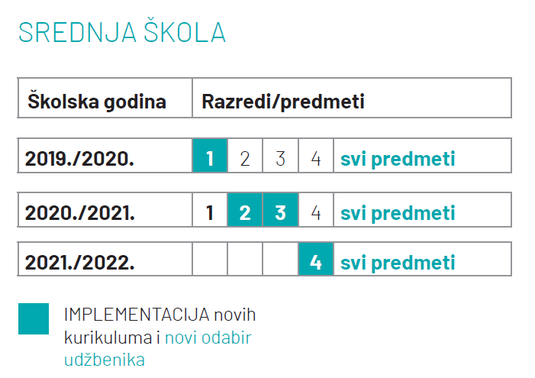
Odabir udžbenika – gimnazije i općeobrazovni

Slide 8

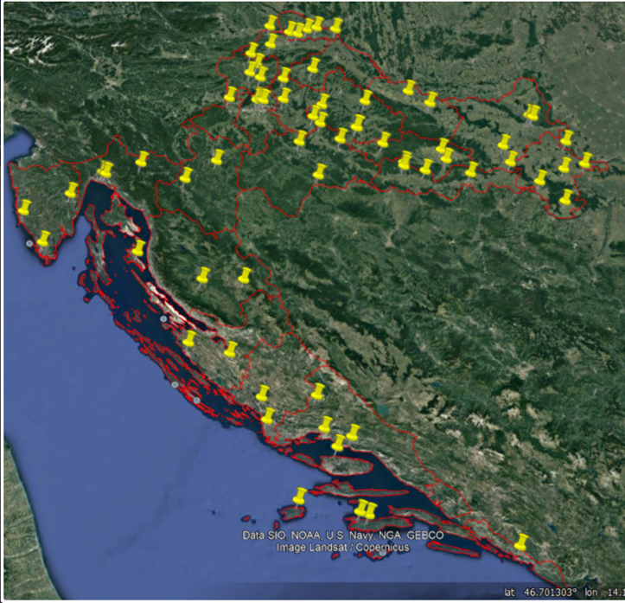
Eksperimentalna provedba
48 osnovnih škola
2. razred i 6. razred
8. razred (prirodoslovlje)
26 srednjih škola
2. razred (gimnazija – svi; strukovne - Hrvatski i strani jezik, Matematika)

Slide 9
Odabir udžbenika – strukovne škole
Na Javni poziv bilo je moguće podnijeti prijavu za udžbenike za strukovne predmete usklađene s kurikulumima donesenim nakon zatvaranja Kataloga obveznih udžbenika.
U Katalog ulaze udžbenici odobreni od 2014. do kraja 2018. godine sukladno odredbama starog zakona.
Prilikom odabira bit će dostupne informacije za koje se sve razrede, predmete i smjerove vrši odabir, ovisno o pristiglim i odobrenim naslovima.

Slide 10
Kada i kako se vrši odabir?
Odabir u prvoj polovici lipnja (osim Povijesti u 1. razredu gimnazija i eksperimentalnih nastavnih materijala u 74 škole)
Odabir se vrši putem aplikacije koju dizajnira Carnet
Svaki učitelj samostalno unosi svoj odabir u aplikaciju
Glas učitelja predmetne nastave zbraja se s glasovima kolega iz kolektiva (anonimno). Svaki član kolektiva daje svoj prvi i drugi odabir.
U slučaju izjednačenja dogovor na razini aktiva.
Važnu ulogu imat će administratori dnevnika.

Slide 11
Nabavka udžbenika
Eskeprimentalni nastavni materijali za drugu godinu eksperimentalne provedbe – MZO centralno
Učenicima slabijeg socioekonomskog statusa (ZMN) udžbenike osigurava MZO.
Ostalo osiguravaju osnivači i/ili roditelji.
Dodatne detaljne informacije tehničke prirode o odabiru i nabavci udžbenika kao i naputak o postupanju s udžbenicima dobit ćete u svibnju.

Slide 12

Zakon i pravilnik
Odabir udžbenika i drugih obrazovnih materijala

